Slide 1
TRIPLE RIESGO: Protegiendo
a los Refugiados Sobrevivientes de Violencia Sexual y de Género en Situación de Riesgo
HALLAZGOS Y RECOMENDACIONES

Slide 2
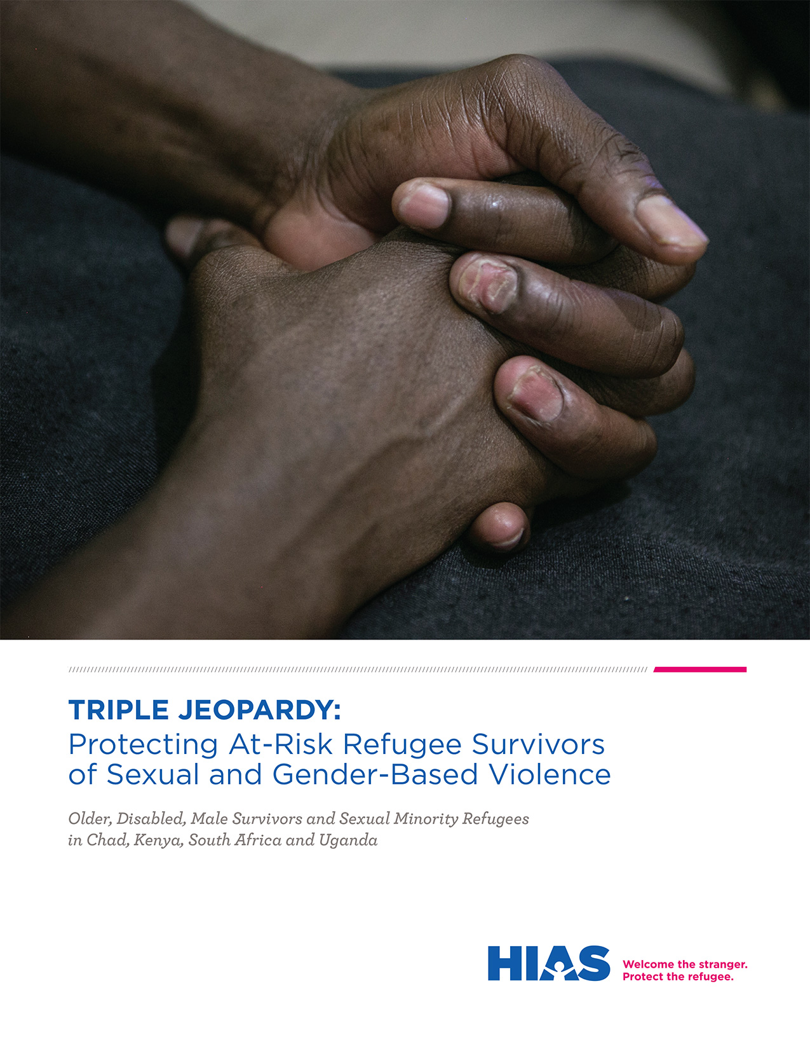
OBJETIVOS
Al final de la sesión, los participantes podrán
Mostrar evidencia de que los refugiados afectados por VSG se extienden más allá de las mujeres y las niñas, quienes son la mayoría significativa de los sobrevivientes de VSG, pues también incluye a grupos en situación de riesgo pasados por alto como son los adultos mayores, las personas con discapacidad, hombres y niños, y minorías sexuales
Compartir los hallazgos de TRIPLE RIESGO respecto a las brechas de inclusión existentes para los grupos de refugiados en situación de riesgo en los programas de prevención y respuesta de VSG
Promover la concientización y la inclusión de los grupos de refugiados en situación de riesgo en la prevención y respuesta de VSG

Slide 3
Contexto del Estudio de Referencia
La investigación de campo identificó brechas clave enfrentadas por cuatro grupos de refugiados en situación de riesgo en los mecanismos de prevención y respuesta de VSG, y estudió ejemplos de programas que han superado exitosamente las barreras de inclusión de los refugiados en situación de riesgo
Periodo de tiempo de la investigación: Enero - Junio 2014
Los fondos fueron proporcionados por la Dirección de Población, Refugiados y Migración del Departamento de Estado de los Estados Unidos de América (PRM)

Slide 4
Ubicaciones y Participantes de las Entrevistas
217 entrevistas en Sudáfrica, Chad, Kenia, Uganda
Los 115 refugiados miembros de grupos en situación de riesgo:
Originarios de 13 países de África
40% RDC; 27% Sudán; 12% Somalia
Los 102 grupos de interés:
ACNUR, socios de implementación, ONGs, Gobiernos

Slide 5
"Triple Riesgo"
Se refiere a:
Sobrevivientes de violencia sexual o de género
Refugiados o inmigrantes forzados en países de asilo, y
Miembros de grupos que sufren de estigmatización, estereotipación y marginación

Slide 6
Grupos Objetivo de Refugiados en Situación de Riesgo
Refugiados Mayores: hombres y mujeres refugiados percibidos como "viejos" en el contexto social y cultural local
Refugiados con Discapacidad: refugiados con discapacidad física, mental o intelectual que limita su actividad y participación social
Hombres refugiados de 18 años de edad o más, y niños refugiados, menores de 18 años
Refugiados de Minorías Sexuales: refugiados que expresan inconformidad con su identidad u orientación sexual, incluyendo refugiados lesbianas, gays, bisexuales, transexuales e intersexuales (LGBTI)

Slide 7
Video de Triple Riesgo
Tarea Grupal Mientras Ven el Video
De acuerdo a los entrevistados en el video, considere:
Grupo 1: ¿Qué tipos de VSG experimentaron los sobrevivientes en la película? ¿En dónde sucedió? ¿Quiénes fueron los agresores?
Grupo 2: ¿Qué condiciones hicieron vulnerables a los sobrevivientes a la VSG?
Grupo 3: ¿Cuáles fueron las consecuencias de las experiencias de VSG?
Grupo 4: ¿Qué retos y buenas prácticas en respuesta a la VSG se le presentaron a los sobrevivientes y a los proveedores de servicios?

Slide 8
Hallazgos: Barreras Sociales y Culturales
El profundo estigma cultural relacionado con VSG, xenofobia, homofobia o transfobia
Impide que los refugiados en situación de riesgo busquen ayuda
Impide a los proveedores de servicio llegar hasta los refugiados en situación de riesgo
Estas barreras, junto con la pérdida del apoyo social, pueden aislar a los refugiados en situación de riesgo e inhibir la recuperación física y mental

Slide 9
Hallazgos: Barreras Jurídicas
Los refugiados en situación de riesgo enfrentan una mayor exposición a VSG y la falta de acceso a la justicia a causa de:
Acceso limitado a la información jurídica
Las limitantes de los lugares en donde los refugiados pueden vivir en los países de asilo
Sistemas de asilo ineficientes
La criminalización de los "actos homosexuales"
Prejuicios por parte de la policía, los juzgados y los mecanismos tradicionales de resolución de conflictos

Slide 10
Hallazgos: Necesidades Básicas Insatisfechas
Los refugiados en situación de riesgo experimentan barreras para la satisfacción de sus necesidades básicas de manera que incrementan su exposición a VSG e inhiben su capacidad de acceso a servicios para sobrevivientes:
Oportunidades para la subsistencia
Albergue seguro
Alimento, medicamentos y necesidades básicas
Transporte hacia los servicios de protección
Protección policial
Esto impacta a los refugiados, a sus dependientes y
familias
Notes:
-

Slide 11
Hallazgos: Recolección de Datos de las Agencias
Pocas agencias recolectan datos desglosados de incidentes o características clave de VSG en contra de refugiados en situación de riesgo con base a su:
Edad, discapacidad, género, orientación sexual, identidad de género
La limitación de datos impide el financiamiento para respuestas programáticas apropiadas

Slide 12
Hallazgos: Protección y Acogida
Muchas agencias carecen de:
Recursos para brindar los servicios de protección apropiados a los refugiados en situación de riesgo
La capacitación necesaria para ajustar los servicios
Ambientes acogedores
Sistemas para coordinar el alcance y las canalizaciones de los casos
Liderazgo, ya sea a nivel de país o en su sede central, para abordar las necesidades de los refugiados en situación de riesgo (a pesar de las directrices de ACNUR y otros recursos)

Slide 13
Seis Recomendaciones Clave
Capacitar
Coordinar
Involucrar
Identificar
Acomodar
Cuantificar

Slide 14
1. Capacitar
Capacitar al personal:
En sociedad con ONGs especializadas (por ej. ONGs que trabajan con hombres sobrevivientes de VSG)
Para mejorar la identificación de refugiados en situación de riesgo (por ej. durante su registro y control inicial)
Para aumentar su alcance en la comunidad
Para brindar los servicios apropiados a los refugiados en situación de riesgo que los necesitan

Slide 15
2. Coordinar
Desarrollar, fortalecer y mantener redes de canalización de casos, incluyendo:
Refugiados en situación de riesgo
Agencias que brindan servicios a refugiados
ONGs especializadas, y
Líderes de las comunidades de refugiados
En las reuniones de coordinación de VSG tome en cuenta las preocupaciones de los refugiados en situación de riesgo

Slide 16
3. Involucrar
Envuelve a comunidades en todos los niveles, incluyendo a los mismos refugiados en situación de riesgo, en la prevención local y respuesta a la VSG que afecta a los refugiados en situación de riesgo
Fomente el liderazgo institucional por parte de las agencias de primera línea
Empodere a los refugiados sobrevivientes en situación de riesgo mediante:
Llevar a cabo reuniones de consultas separadas con ellos
Respaldando a los grupos de apoyo dirigidos por sobrevivientes
Reforzando sus roles sociales, posiciones e identidades al interior de sus comunidades

Slide 17
4. Identificar
Abrir oficinas satélite y enviar personal a los lugares donde los refugiados en situación de riesgo viven y trabajan
Haga contacto con ONGs especializadas y promotores para ayudar a identificar a los sobrevivientes en situación de riesgo en necesidad de apoyo
Contrate a personal de primera línea e intérpretes de la misma identidad quienes pueden vincularse con refugiados en situación de riesgo - gente mayor de edad, discapacitada, hombres sobrevivientes, minorías sexuales
Cree ambientes acogedores para los refugiados en situación de riesgo colocando rótulos y proporcionando materiales incluyentes y espacios confidenciales

Slide 18
5. Acomodar
Atender a los refugiados en situación de riesgo y sus familias con servicios centrados en el sobreviviente, tales como:
Albergue
Atención médica
Servicios de salud mental
Asistencia legal
Subsistencia y asistencia social
Modificar las instalaciones y los servicios para facilitar el acceso para refugiados sobrevivientes con discapacidad

Slide 19
6. Cuantificar
Reúna datos de la incidencia y el tipo de VSG experimentada por refugiados en situación de riesgo desglosada por edad, género, tipo de discapacidad, orientación sexual e identidad de género
Controle y evalúe la integración de los refugiados mayores, con discapacidad, hombres y minorías sexuales en los programas de prevención y respuesta de VSG

Slide 20
Conclusión: Habla un Sobreviviente
‘Ayer hablaba con alguien y le decía que yo [cuando era más joven], tenía una solución para mi vida, pero de una forma negativa, y que me estaba matando. Pero desde la edad de 20 años y hasta el día de hoy, he dicho que voy a tener una solución positiva para mi vida demostrándole a la gente que podemos hacer algo por la sociedad y por el mundo.'
Refugiado transexual y sobreviviente de VSG, 10 de enero de 2014

